Slide 1

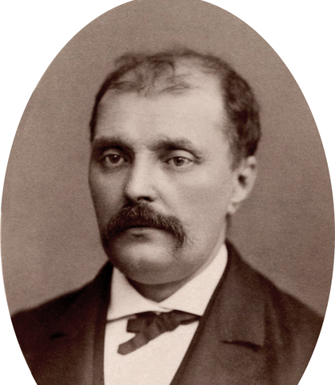
Jean-ANTOINE lAFONT
Vie privée et politique

Slide 2
Antonin Lafont
L’aurore 9 juin 1908
J'apprends avec une amère tristesse la mort d'un vieux compagnon des luttes de notre jeunesse, Antonin Lafont, ancien conseiller municipal, ancien député du dix-huitième arrondissement de Paris et qui auparavant, pendant le siège, avait été le collaborateur de Clemenceau à la mairie de Montmartre. Il était resté intime avec Clemenceau et il était aussi l'ami de Gambetta et d'Adrien Hébrard, le directeur du Temps. Hébrard, hier, écrivait de lui, et j'ai plaisir à citer ces ligues : « Dans les diverses situations qu'il a occupées, Lafont avait acquis l'estime et la sympathie de tous ses confrères et collègues comme de toutes les personnes qui s'étaient trouvées en relations avec cet excellent homme. » La vie n'avait pas été douce pour Lafont. Depuis de longues années il était atteint d'une infirmité incurable. Mois ses cruelles souffrances n'avaient altéré en rien ni sa sérénité d'âme, ni même sa bonne humeur. Ce ferme républicain, ce lutteur énergique était un stoïque gai.
RANC

Slide 3

100 grande rue Saint Michel

Slide 4
L ’ENCRIER DE LABOULAYE
Il y a quatre ans, M. Laboulaye se porta comme candidat à la députation dans le Bas-Rhin; il échoua, mais ses partisans, pour consoler sa défaite lui firent cadeau d'un bel encrier en argent. Cet encrier lui fut présenté par M. Jules Ferry, depuis député, et M. Lafont, qui tient au Temps la partie commerciale. C'est lui qui nous apprend si les suifs sont fermes. Je ne pense pas qu'il ait d'autres titres littéraires et politiques. Il a d'ailleurs l'air d'un aimable homme, très fantaisiste à ses heures, puisqu'il s'est présenté chez M. Laboulaye et l'a sommé de rendre l'encrier, attendu qu'il conseille de voter Oui et qu'il est devenu un suppôt du tyran. Il va sans dire que M. Laboulaye a refusé et il parait qu'il a poussé la condescendance jusqu'à ne pas mettre M. Lafont à la porte. Mais le spirituel rédacteur de la partie commerciale du Temps ne s'en tient pas là. Il va sommer, par huissier, M. Laboulaye d'avoir à rendre l'encrier, sous peine de payer cinquante francs par jour de retard.

Slide 5
Au bord de la mer
Puisse le mois que nous allons passer ensemble, et qui, je l’espère sera tel que nous le souhaitons, pour nous faire oublier les misères de cet hiver. Il me semble aujourd’hui que tout cela est un rêve. Ah, mon pauvre camarade, je t’aimais bien auparavant, mais ces épreuves communes ont fièrement cimenté notre amitié. Tu as dépensé ta pauvre santé sans compter, toi si amoureux du sommeil du matin en particulier et du repos en général. Et tu hésiterais une minute à refaire cette partie de toi-même qui se peut encore réparer. Heureusement que je suis là et que je ne te permettrai pas de faire cette sottise. Je te le répète, fais tes préparatifs car le jour du départ n’est pas loin.

Slide 6
Programme municipal 1874
« Nous voulons la république.
Nous demandons la levée de l’Etat de siège.
Nous voulons recouvrer nos franchises municipales, régler librement l’emploi de nos ressources budgétaires, nommer nos maires, nos adjoints.
Nous voulons que l’instruction donnée à nos enfants soit essentiellement laïque, qu’elle soit gratuite et obligatoire.
Nous demandons la suppression de tous les impôts indirects et ce consommation, et leur remplacement par un impôt qui exonère le travail.
Nous croyons qu’il y a incompatibilité entre le mandat de député et celui de conseiller municipal de Paris.
Nous croyons aussi que dans une démocratie toutes les fonctions publiques doivent être rétribuées , afin qu’elles deviennent accessibles à tous les dévouements , à toutes les capacités , à toutes les intelligences.

Slide 7
BATTU
Citoyens,
Nous avons été battus avec 3 314 voix toutes républicaines. La monstrueuse alliance des boulangistes, des impérialistes, des monarchistes et des prêtres a obtenu 3600 voix, grâce à l’apport de quelques républicains inconscients ou égarés.
La réaction a achevé de se déshonorer en persistant à suivre la bannière de l’ex -général Boulanger, factieux, concussionnaire et fuyard.
Qu’elle se complaise aujourd’hui en son candidat Laisant. Ses compères sont faits pour s’entendre. Ils ne jouiront pas longtemps de leur victoire éphémère. Le pays républicain , qui s’est prononcé, va les mettre à la raison.
Citoyens, à bas les traitres ! Vive la Patrie !Vive la République !
J.A Lafont

